Slide 1

Scénario pédagogique
Alignement pédagogique
Séquence et séance

Slide 2

Question
Un professeur dépose un fichier PDF de son cours sur un groupe WhatsApp. Les étudiants peuvent le télécharger et le lire à n'importe quel moment de la journée, selon leur emploi du temps et leur connexion internet.
De quelle modalité d'enseignement s'agit-il ?
L'apprentissage synchrone (en direct)
L'apprentissage asynchrone (en différé / à son rythme)
L'apprentissage hybride

Slide 3
Question
Laquelle des affirmations suivantes décrit le mieux la différence principale entre l'apprentissage synchrone et asynchrone ?
Le synchrone se fait uniquement en présentiel dans une salle de classe, tandis que l'asynchrone se fait uniquement en ligne.
Le synchrone implique une interaction et un apprentissage en temps réel (au même moment), tandis que l'asynchrone permet à l'étudiant d'accéder aux ressources et de travailler à son propre rythme, sans contrainte de temps immédiat.
L'asynchrone est toujours plus efficace que le synchrone pour les travaux pratiques et les débats de groupe.
Le mode hybride interdit toute forme de communication en direct entre l'enseignant et les étudiants.

Slide 4

Scénario pédagogique
Pour vous, qu’est-ce qu’un scénario pédagogique ?

Slide 5
Scénario pédagogique
Un scénario pédagogique est une description détaillée, conçue a priori, du déroulement d’une situation d’apprentissage.
Il sert de plan directeur pour formaliser par écrit le déroulé d'un cours ou d'une formation, en garantissant l'« alignement pédagogique » (la cohérence) entre les objectifs visés, les activités proposées, les ressources mobilisées et les modalités d'évaluation.

Slide 6
Scénario pédagogique
Public cible
Compétences visées
Objectifs d’apprentissage
Prérequis
Planification
(séquences et séances)
Activités
Outils
supports
Évaluation

Slide 7
Activité : Cultiver sans plan vs Cultiver avec méthode
Quelle approche donne les meilleurs résultats ?
1
2
Cultiver le champ SANS préparer la terre, sans choisir les graines, sans savoir quand arroser ?
Cultiver le champ AVEC une méthode : terre préparée, bonnes graines, calendrier d'arrosage, outils adaptés ?

Slide 8
Activité : Cultiver sans plan vs Cultiver avec méthode
1 – Cultiver le champ SANS préparer la terre, sans choisir les graines, sans savoir quand arroser ?
2 – Cultiver le champ AVEC une méthode : terre préparée, bonnes graines, calendrier d'arrosage, outils adaptés ?
Sans préparation | Avec méthode
On sème au hasard | On prépare la terre d’abord
N’importe quelles graines | On choisit les meilleurs graines
On arrose quand on y pense | Calendrier d’arrosage régulier
Résultat incertain | Récolte prévisible et abondante

Slide 9
Activité : Cultiver sans plan vs Cultiver avec méthode
Agriculture | Pédagogie
Le type de culture à planter
La préparation de la terre
Les graines de qualité
Le calendrier d'arrosage
Les outils (arrosoir, pelle, fourchette)
La récolte

Slide 10
Activité : Cultiver sans plan vs Cultiver avec méthode
Agriculture | Pédagogie
Le type de culture à planter | Les objectifs d'apprentissage/pédagogiques
La préparation de la terre | La préparation des étudiants
Les graines de qualité | Les contenus pertinents
Le calendrier d'arrosage | Le déroulement des activités/contenus (Séquences et séances)
Les outils (arrosoir, pelle, fourchette) | Les méthodes, outils et ressources
La récolte | L'évaluation des apprentissages

Slide 11
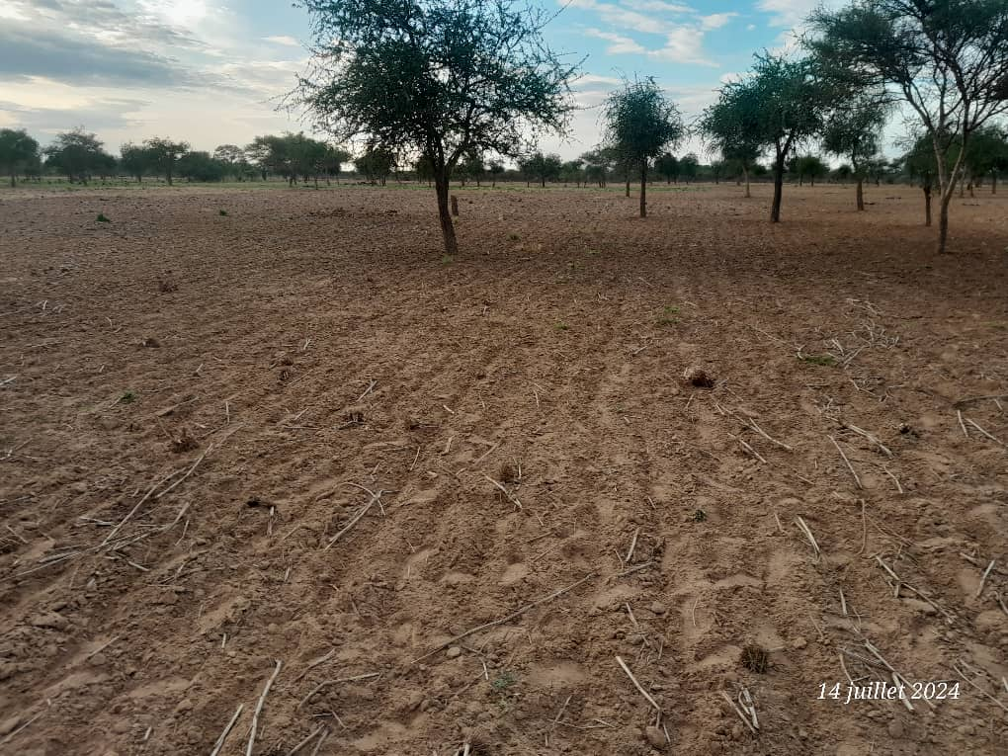
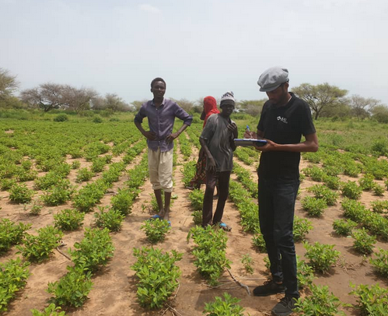
Activité : Cultiver sans plan vs Cultiver avec méthode
Champ sans
préparation
=
Cours sans scénario pédagogique
Champ bien préparé
=
Cours avec scénario pédagogique
Photo : dsp-tchad.com (Direction des Semences et Plants)
Photo : dsp-tchad.com (Direction des Semences et Plants)

Slide 12
Alignement pédagogique
Apprentissage
O……..
M……..
P……..
E……
C……..

Slide 13
Alignement pédagogique
Apprentissage
Objectifs
Méthodes
Pédagogiques
Evaluations
Contenus

Slide 14
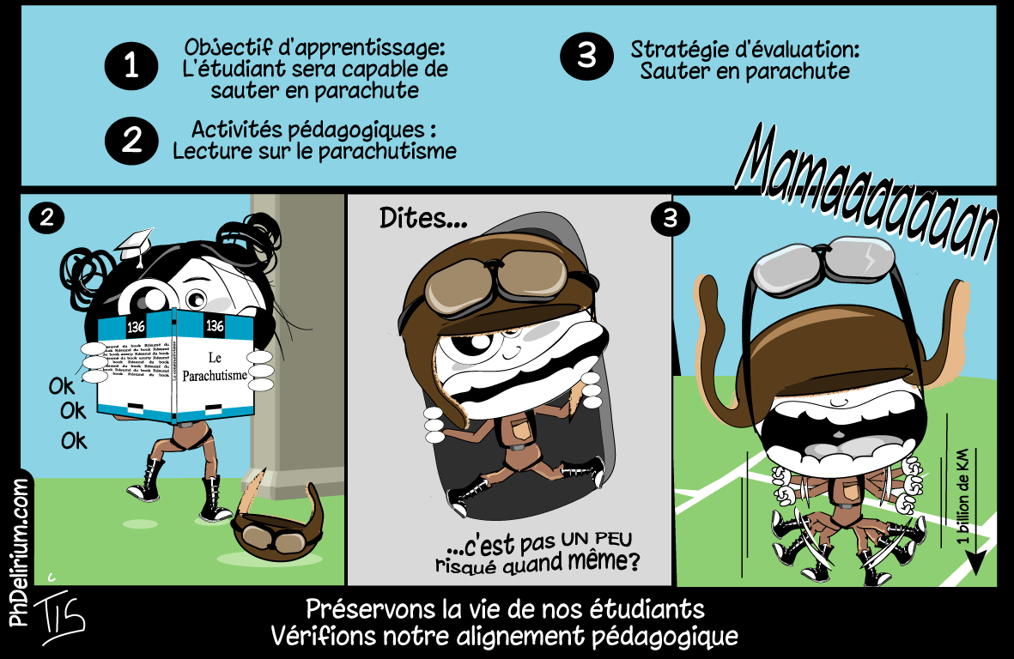
Alignement pédagogique

Slide 15
Alignement pédagogique
Les résultats visés sont définis en priorité.
Les méthodes d’enseignement et d’évaluation sont ensuite élaborées pour maximiser l’atteinte de ces résultats et en mesurer le degré d’acquisition par les étudiants (Biggs, 2014, pp. 1-2).
Il y a alignement pédagogique lorsque les objectifs d’apprentissage sont cohérents avec les activités pédagogiques et les stratégies d’évaluation.

Slide 16
Alignement pédagogique
Apprentissage
A la fin de mon cours, que doivent savoir, savoir faire et savoir-être mes étudiants?
Objectifs : L'objectif doit décrire ce que l'apprenant sera capable de faire à la fin, pas ce que l'enseignant va faire. À la fin de cette séance, que doivent exactement savoir, savoir-faire ou savoir-être les participants ?
Contenus : Quelle organisation des contenus et quels supports privilégier pour garantir une compréhension claire ?
Méthodes pédagogiques : Comment vais-je aider mes étudiants à savoir/savoir faire?
Évaluation : Comment vais-je savoir si mes étudiants savent/savent faire?

Slide 17
Rappel : savoir, savoir faire et savoir être
Domaines d’apprentissage
Savoir faire
Attitudes et comportements
Savoir
Connaissances théoriques
Compétences pratiques
Savoir être
Exemples : connaitre les définitions, les concepts, les théories, mémoriser les faits, les données, les règles, savoir expliquer un concept, etc.
Exemples : réaliser une tâche, une méthode, une technique, résoudre un problème, analyser une situation, créer un produit, etc.
Exemples : travailler en équipe, faire preuve d’autonomie, communiquer efficacement, respecter les délais, adopter une posture professionnelle, faire preuve d’esprit critique, etc.

Slide 18
Activité
Objectif : Analyser l’alignement pédagogique de votre cours.
Répondre les 5 questions
  Apprentissage : A la fin de mon cours, que doivent savoir, savoir faire et savoir-être mes étudiants?
  Objectifs : À la fin de cette séance, que doivent exactement savoir, savoir-faire ou savoir-être les participants ?
  Contenus : Quelle organisation des contenus et quels supports privilégier pour garantir une compréhension claire ?
  Méthodes pédagogiques : Comment vais-je aider mes étudiants à savoir/savoir faire?
  Évaluation : Comment vais-je savoir si mes étudiants savent/savent faire?
Faire le test d’alignement (document sur la plateforme)

Slide 19
Test d’alignement pédagogique
Question de vérification | Oui | Non | Si « Non », ajustement prévus
Mes objectifs sont-ils formulés avec des verbes d'action observables et mesurables ?
Les contenus sélectionnés sont-ils strictement nécessaires pour atteindre les objectifs ?
Les activités proposées permettent-elles VRAIMENT aux étudiants de s'exercer aux objectifs visés ?
L'évaluation mesure-t-elle EXACTEMENT ce qui est annoncé dans les objectifs ?
Le temps imparti est-il réaliste pour réaliser toutes les activités ?

Slide 20


Synthèse : Alignement pédagogique et scénario pédagogique
Le chemin et le véhicule : le comment, quand et avec quoi
La destination : le pourquoi et le quoi
Notes:
L’alignement pédagogique est le cadre logique, il garanti la cohérence entre les Objectifs, les MP, les activités et l’évaluation.
Le scénario pédagogique est la mise en œuvre opérationnelle, il détaille la séquence et les séances, les modalités, les outils, etc,

Slide 21
Scénario pédagogique
Public cible
Compétences visées
Objectifs d’apprentissage
Prérequis
Planification
(séquences et séances)
Activités
Outils
supports
Évaluation

Slide 22
Séquence et séance
La Séquence pédagogique
Une séquence pédagogique est un ensemble organisé et cohérent d'activités d'apprentissage regroupées autour d'un objectif global, d'une compétence à acquérir ou d'une notion centrale.
Durée : Elle s'étend sur une période relativement longue, généralement plusieurs jours ou plusieurs semaines.
Structure : Elle suit une progression logique et complète, incluant souvent une évaluation diagnostique (pour connaître le niveau de départ), plusieurs phases d'apprentissage, et une évaluation sommative (pour vérifier l'acquisition finale).
Rôle : Elle donne du sens aux apprentissages en les inscrivant dans une dynamique de progressivité.
La Séance pédagogique
Une séance pédagogique est une unité de temps plus courte, correspondant à un créneau de cours unique (généralement de 45 minutes à 2 heures selon le niveau et la matière).
Durée : Limitée au temps d'un cours (une "heure de cours").
Objectif : Elle vise un objectif d'apprentissage spécifique et opérationnel, fixé à son propre terme.
Rôle : La séance est une étape de la séquence. Elle fait progresser l'élève pas à pas vers la maîtrise des compétences visées par la séquence globale

Slide 23
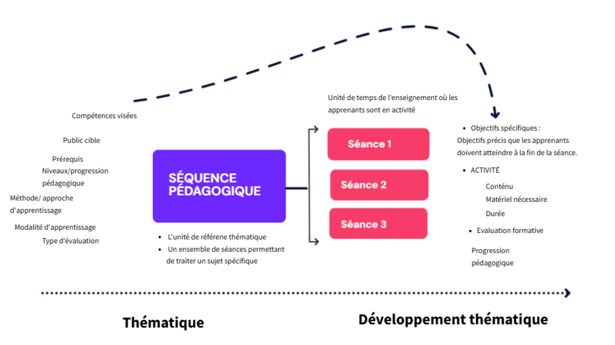
Séquence et séance

Slide 24
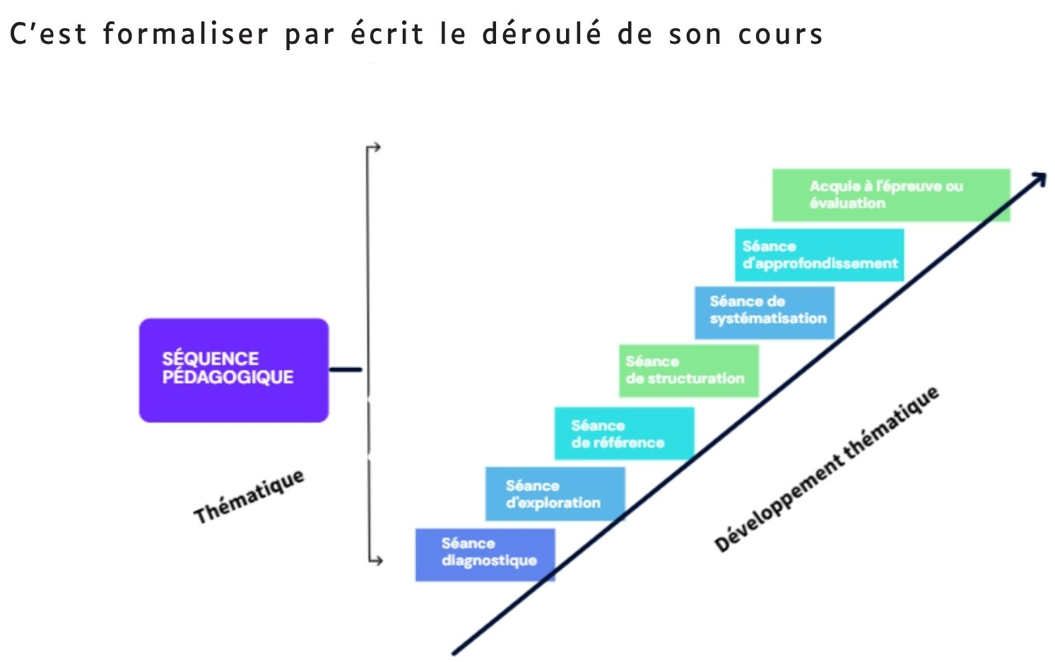
Séquence et séance

Slide 25
Tableau comparatif
Critère | Séquence pédagogique | Séance pédagogique
Échelle
Durée
Objectif
Évaluation
Analogie

Slide 26
Tableau comparatif
Critère | Séquence pédagogique | Séance pédagogique
Échelle | Macro (vision globale et à long terme) | Micro (action immédiate et à court terme)
Durée | Plusieurs jours ou semaines | Un créneau horaire unique (ex. : 55 min, 1h, 2h)
Objectif | Notion complexe ou compétence globale | Objectif opérationnel et intermédiaire
Évaluation | Diagnostique (début) et Sommative (fin) | Principalement formative (régulation en cours d'apprentissage)
Analogie | Un voyage ou un chapitre de livre | Une étape du voyage ou une page du chapitre

Slide 27
Travail individuel : Structuration de cours sur la plateforme
Prendre le cours complet que vous souhaitez mettre en ligne
Découper le cours en séquences : Diviser le contenu en grandes parties thématiques logiques
Découper les séquences en séances : Détailler chaque séquence en séances d'apprentissage
Déterminer la durée de chaque séance : Estimer le temps nécessaire pour chaque séance (ex: 45 min, 1h30, etc.)
Compter le nombre total de séances : Établir la quantité totale de séances pour le cours
Rédiger un résumé du cours : Préparer une présentation générale du cours (objectifs, contenu, prérequis)
Se connecter à la plateforme APES-Tchad Moodle : Accéder à votre espace enseignant
Créer le cours sur Moodle : Paramétrer le cours (nom, catégorie, visibilité)
Ajouter le résumé au début du cours : Insérer la présentation générale dans la première section
Créer les séances une par une : Ajouter chaque séance comme activité ou ressource Moodle
Renseigner la description du cours : Indiquer clairement :
  Le titre du cours
  Le nombre total de séances
  La durée de chaque séance
Vérifier la cohérence : Relire l'ensemble pour s'assurer que la structure est logique et complète

